Slide 1
Словники та функції.
Робота: Свереда Андрій і Грищенко Назар

Slide 2

Одним із складних типів даних у мові програмування Python є словники.

Slide 3
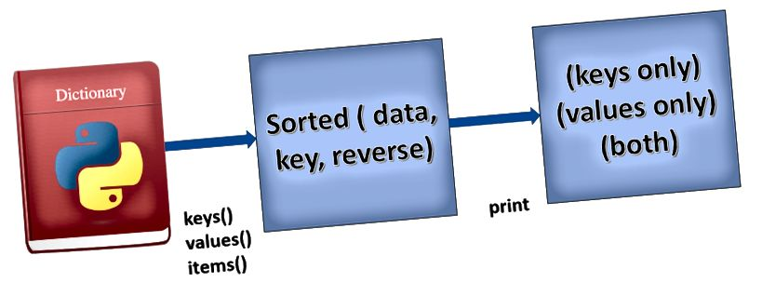
>>>Словник<<<
-це змінюваний ,як і список невпорядкований набір пар.
-структура даних ,що втілює математичне змінюваного невпорядкованого набору пар.
Елементи словника складаються з двох компонентів. Перший називається «ключ»,другий - «значення».

Slide 4
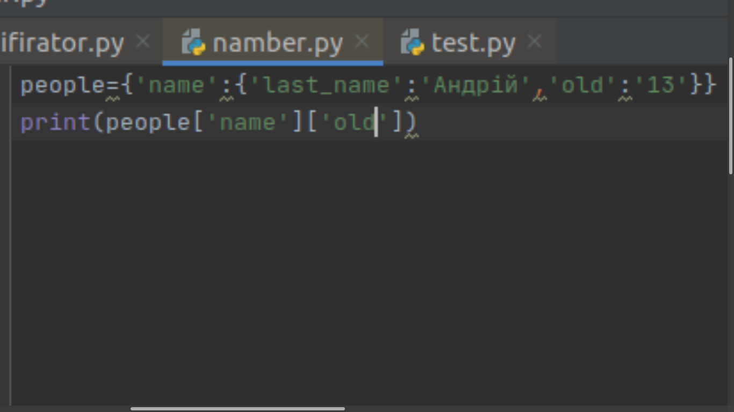
Найпростіші приклади інформації, яку в програмі зручно зберігати у вигляді словника:
• ім'я людини і дата його дня народження;
• номер авіарейсу і аеропорт призначення;
• назва держави і його столиця
Ключем в словнику Python може бути будь-який так званий «незмінний тип» даних, до якого належить число, символьний рядок або кортеж

Slide 5
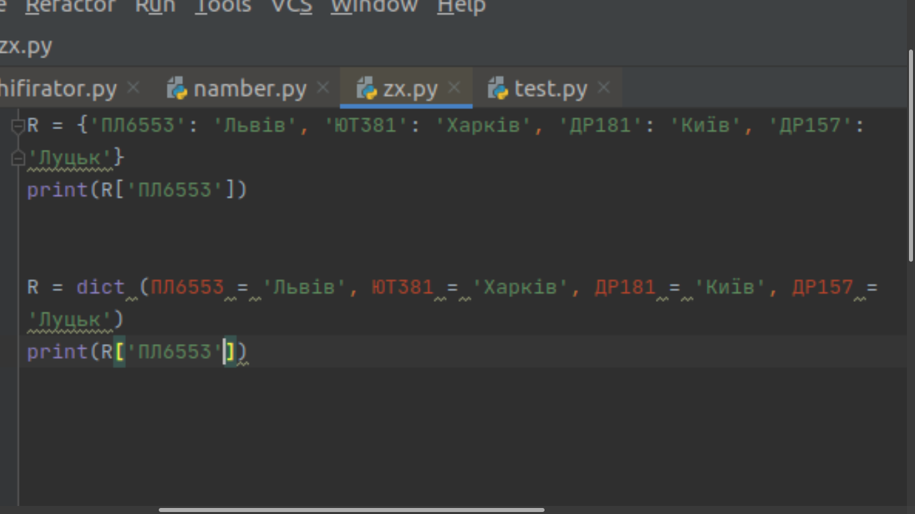
Створення словника:
Якщо на момент написання програми відомі всі елементи словника, то останній створюється так:
<Ім'я словника> = {<ключ 1>: <значення 1>, {<ключ 2>: <значення 2>, ...}
Коли тип всіх ключів - строковий і вони не містять прогалин, то для створення словника зручно використовувати функцію dict ()

Slide 6

Як додати елемнт до списку.
Додати елемент в уже існуючий словник можна, вказавши новий ключ і нове значення в вигляді:
R ['АБ1234'] = 'Донецьк'
Якщо при цьому вказати вже існуючий ключ, відповідне
йому значення буде змінено на нове.

Slide 7
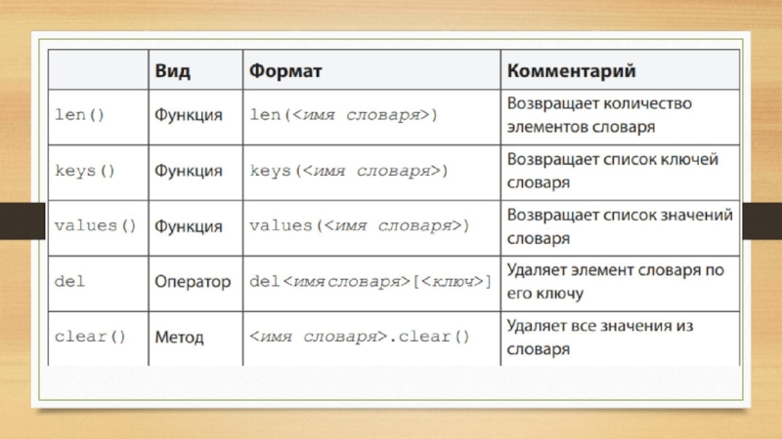

Slide 8
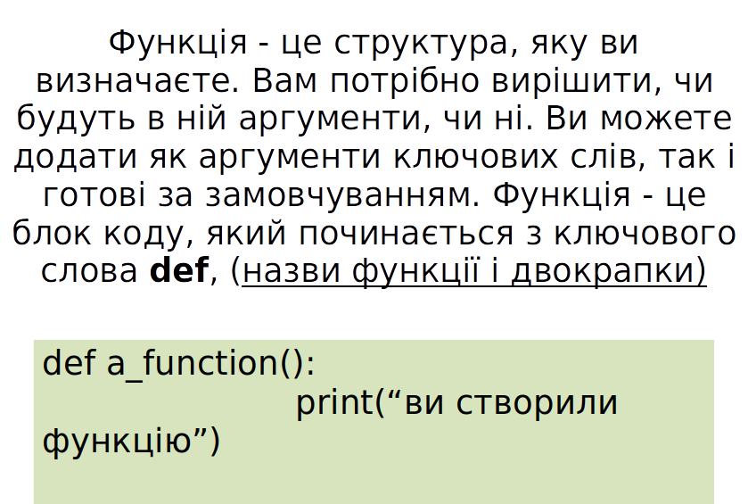
Функція

Slide 9
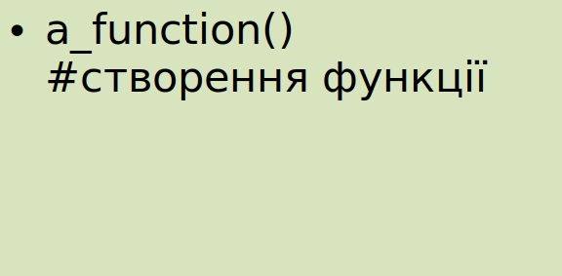
Ця функція не робить нічого, крім відображення тексту. Щоб викликати функцію, вам потрібно ввести назву функції, після якої відкриваються та закриваються дужки

Slide 10
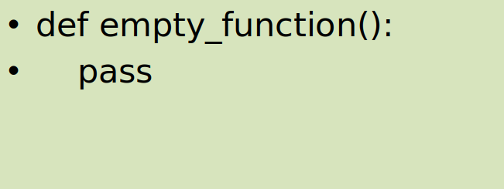
Порожня функція
Іноді, коли ви пишете якийсь код, потрібно просто ввести визначення функції, яка не містить в собі код.
оператор pass- пуста операція, це означає, що коли оператор pass виконується, не відбувається нічого.

Slide 11
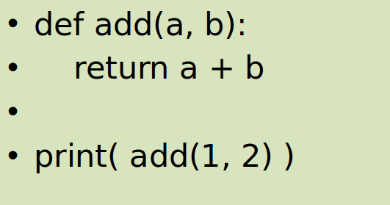
Кожна функція видає певний результат. Якщо ви не вказуєте на видачу конкретного результату, вона, видасть результат None (нічого). прикладі вказано видати результат a + b. Можна викликати функцію шляхом передачі двох значень. Якщо передати недостатньо, або занадто багато аргументів для даної функції, отримаєте помилку

Slide 12
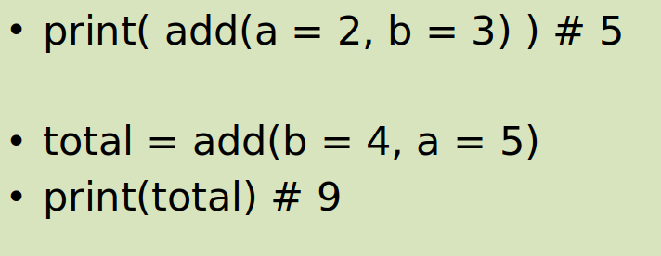
Також можете викликати функцію, вказавши найменування аргументів

Slide 13
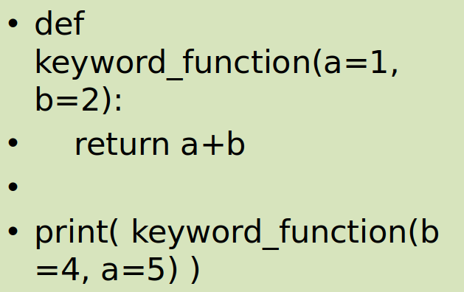
Функції також можуть приймати ключові аргументи. Більш того, вони можуть приймати як регулярні, так і ключові аргументи. Це означає, що можна вказувати, які ключові слова будуть ключовими, і передати їх функції

Slide 14
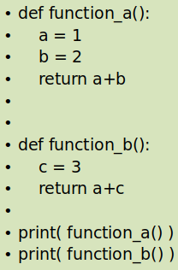
Область видимість і глобальні змінні
Область видимості вказує, коли і де змінна може бути використана. Якщо визначати змінні всередині функції, ці змінні можуть бути використані тільки всередині цієї функції. Коли функція закінчуються, їх можна більше не використовувати, так як вони знаходяться поза видимістю

Slide 15
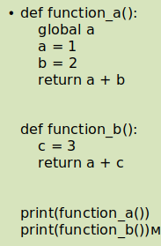
Якщо ввести код з минулого прикладу виведе помилку.Це викликано тим, що змінна визначена тільки всередині першої функції, але не в другій. Цей момент можна обійти, вказавши що змінна а - глобальна (global)

